Slide 1
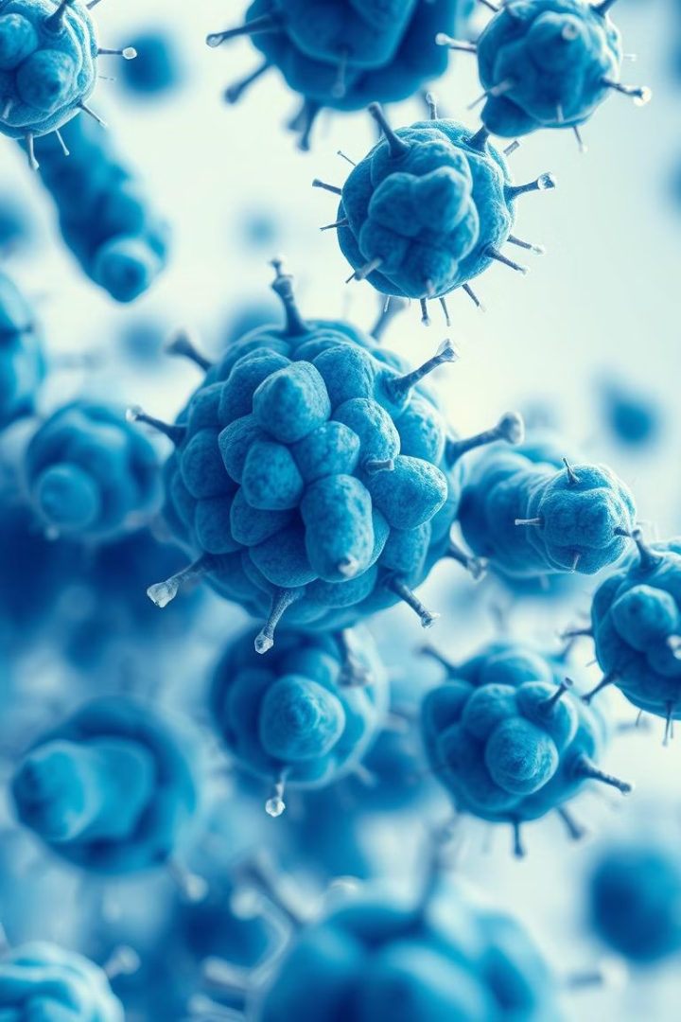
Escherichia coli: Μια Εισαγωγή
Η Escherichia coli, γνωστή και ως Κολοβακτηρίδιο, είναι ένα κοινό βακτήριο που βρίσκεται στο έντερο του ανθρώπου και των ζώων. Μπορεί να προκαλέσει ποικίλα προβλήματα υγείας, από ήπιες γαστρεντερικές διαταραχές έως σοβαρές λοιμώξεις.
by anna VAS

Slide 2
Μορφολογία και Χρώση
Gram αρνητικό
Κινητικότητα
Η Ε. coli είναι ένα Gram αρνητικό βακτήριο.
Συνήθως είναι κινητή
Με βλεφαρίδες (περίτριχο)
Έλυτρο
Ινίδια

Slide 3
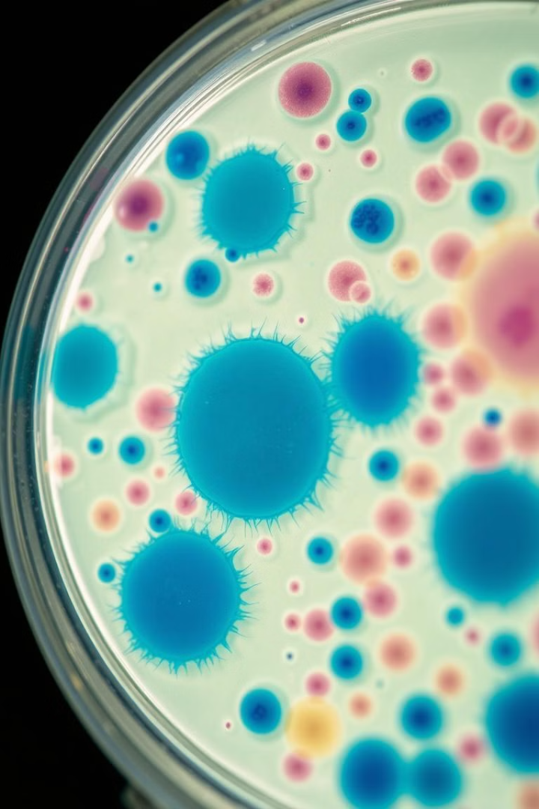
Καλλιέργεια
Κοινά θρεπτικά υλικά.
Αερόβιες συνθήκες
Άριστη θερμοκρασία ανάπτυξης-37°C

Slide 4
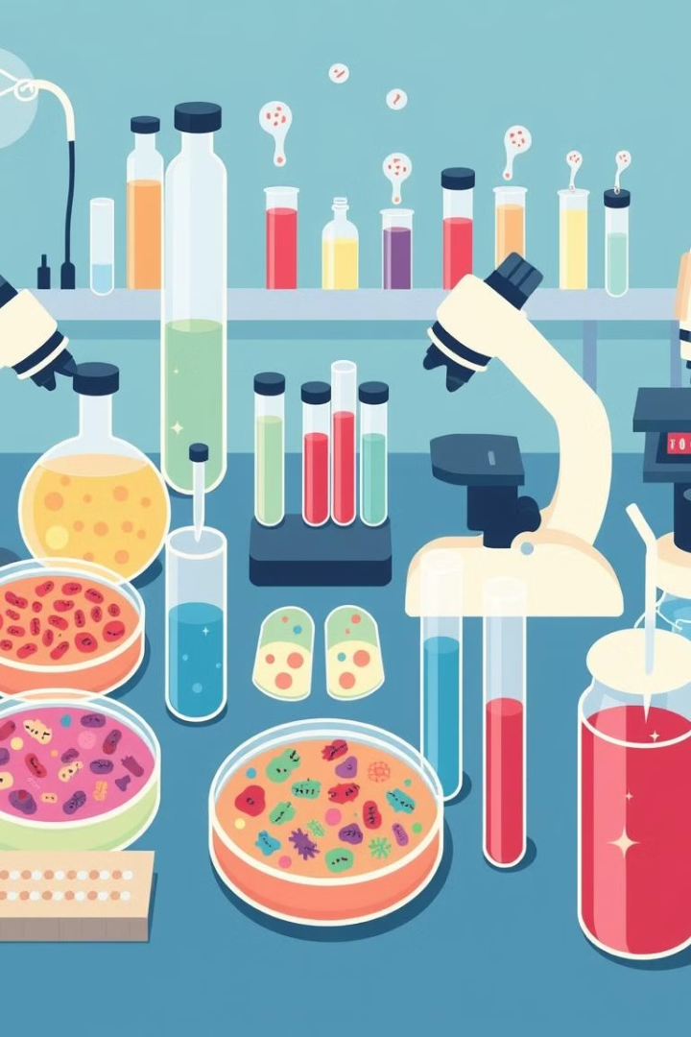
Βιοχημικές Ιδιότητες
Ζύμωση
Γλυκόζη
Λακτόζη
Ινδόλη
M.R
V.P
Κιτρικά
Ε.coli
+(με αέριο)
+
+
+
-
-

Slide 5
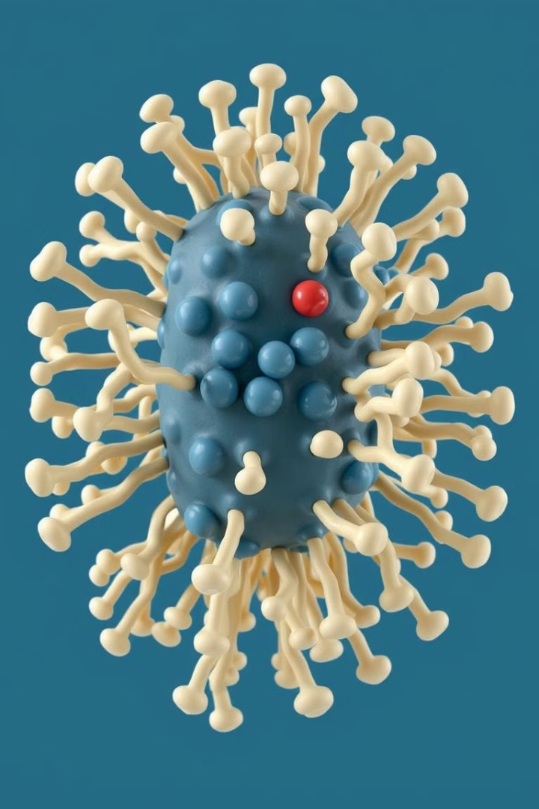
Αντιγονική Σύσταση
1
Ορολογικοί Τύποι
2
Εντεροαιμορραγικό Στέλεχος
Καθορίζονται από:
Σωματικό αντιγόνο Ο
Βλεφαριδικό αντιγόνο Η
Αντιγόνο ελύτρου Κ
π.χ. Το εντεροαιμορραγικό στέλεχος (EHEC) Ο157:Η7

Slide 6
Παθογόνος Δράση
Γαστρεντερικές Διαταραχές
Ορισμένοι ορότυποι προκαλούν γαστρεντερικές διαταραχές σε βρέφη και παιδιά <2 ετών.
Διάρροια Ταξιδιωτών
Κάποια στελέχη παράγουν εντεροτοξίνη και προκαλούν τη διάρροια των ταξιδιωτών.
Επίσης:
Μικροβιαιμία
Μηνιγγίτιδα
Διαπυήσεις τραυμάτων
Προστατίτιδα κ..α
Ουρολοιμώξεις
Άλλα στελέχη είναι συχνό αίτιο ουρολοιμώξεων.

Slide 7
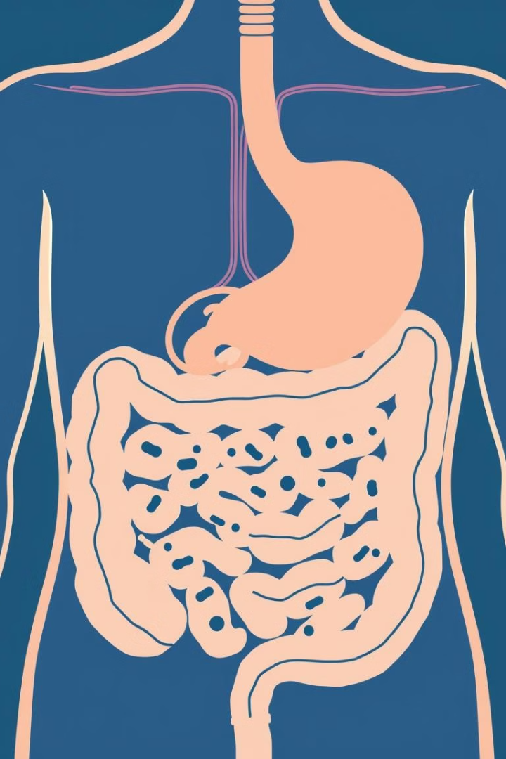
Επιδημιολογία
Η Ε. coli είναι το πιο άφθονο αερόβιο βακτήριο:
Εντερικής
και όλης της φυσιολογικής χλωρίδας του ανθρώπου

Slide 8
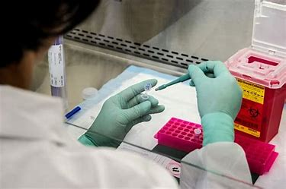
Εργαστηριακή Διάγνωση
Δείγμα:
Ούρα
Κόπρανα
Πύο
Γενικά παθολογικά υλικά
Βήματα:
Εμβολιασμός-Καλλιέργεια-24h (Αιματούχο,Mac Conkey agar II)
Χρώση κατά Gram (Έμμεσο ξηρό επίχρισμα)
Βιοχημικές ιδιότητες (Kligler, IMViC, API κ.α.)
Δοκιμή ευαισθησίας στα αντιβιοτικά
Ορολογική τυποποίηση (σε γαστρεντερίτιδες νεογνών)

Slide 9
Πρόληψη και Θεραπεία
1
Πρόληψη
Υγιεινή
2
Σωστή ύδρευση, αποχέτευση και ατομική καθαριότητα.
Θεραπεία
3
Η Ε. coli είναι ευαίσθητη στα περισσότερα αντιβιοτικά.

